Slide 1
Keine Armut
Was bedeutet es, wenn jemand gar nichts zu essen hat?

Slide 2
Was bedeutet Armut?
Armut bedeutet, dass Menschen nicht genug Geld haben, um ihre Grundbedürfnisse zu erfüllen.
Sie können sich oft kein gutes Essen, keine Wohnung, Kleidung oder medizinische Hilfe leisten.
Armut kann das Leben sehr schwer machen und zu Stress und Ausgrenzung führen.

Slide 3
Bevölkerung und Armut in den drei Ländern
Auf der nächsten Folie ist die Armutsquote in den drei Ländern zu sehen; Rumänien führt in diesem Bereich.
Rumänien- 🇷🇴
  Bevölkerung: 18 900 000 Millionen
  achtzehn Millionen neunhunderttausend- -
  Rumänien- 🇷🇴
  In Armut: 5.300.000 Millionen=28 %
  fünf Millionen dreihunderttausend
Ungarn- 🇭🇺
  Bevölkerung: 9 600 000 Millionen
  neun Millionen sechshunderttausend
  In Armut : 1 400 000 Millionen=14,6%
  eine Million vierhunderttausend
Deutschland - 🇩🇪
Bevölkerung: 84 000 000 Millionen
vierundachtzig Millionen
In Armut : 17 700 000 Millionen=21,1%
siebzehn Millionen siebenhunderttausend

Slide 4
Was sind die Gründe?
Armut hat in Europa viele Ursachen.
Viele Menschen haben keine Arbeit oder verdienen zu wenig Geld.
Die Lebenskosten sind oft sehr hoch, zum Beispiel für Wohnung, Energie und Lebensmittel.

Slide 5
Ein Beispiel aus dem täglichen Leben
  Bei uns in Odorhellen gibt es einen älteren Mann namens Gyuszi.
  Er steht jeden Tag vor dem Einkaufszentrum, sogar bei minus 16 Grad,
  und bettelt, damit er etwas zu essen hat.

Slide 6
Lösungsmöglichkeiten
Gesundheitsversorgung
Bildung für alle
  Bezahlbare medizinische Versorgung
  Vermeidung von Armut durch Krankheit
  -Kostenlose und qualitativ hochwertige Bildung
  -Schulbesuch für jedes Kind
  Bildung= bessere Chancen auf Arbeit
Arbeitsplätze schaffen
Chancengleichheit
  Faire Löhne
  Sichere Arbeitsbedingungen
  Unterstützung lokaler Unternehmen
  Gleiche Chancen für Frauen und Männer
  Unterstützung benachteiligter Gruppen
Soziale Soziale Unterstützung
Internationale Zusammenarbeit
  Familienhilfen
  Sozialleistungen
  Schutz für ältere Menschen und Bedürftige
  Hilfsorganisationen
  Nachhaltige Entwicklungsprogramme

Slide 7
Wie kann man Sozialhilfe beantragen?
Das größte Problem ist, Informationen zu bekommen.
Man kann sich an folgende Stellen wenden:
• Gemeinde / Stadtverwaltung
• Familienunterstützungsdienste
• zivile Organisationen / Vereine
Man muss die Berechtigung nachweisen, z. B. durch Einkommensnachweis usw.
Sozialarbeiter helfen beim Antrag.
Man meldet sich für Programme an und muss oft aktiv teilnehmen.
Probleme:
• Scham, weil die Person sich in einer benachteiligten Situation befindet
• Betrüger, die das Geld von Personen nehmen, die es wirklich verdienen

Slide 8


Aber die negative Seite ist...
Menschen die keine Unterstützung brauchen
Manchmal beantragen Menschen Unterstützung, obwohl sie offensichtlich keine brauchen.
Sie haben ein großes Haus und wenigstens ein Auto, sind gut gekleidet, aber laut den Dokumenten haben sie kein Einkommen.
Deswegen bekommen sie die Hilfe und nehmen damit die Chance von denen weg, die sie wirklich brauchen.
Scham , aber Mut, Stärke
Es kann auch passieren, dass jemand die Unterstützung dringend braucht, aber den Antrag nicht stellt, weil er sich für seine Situation schämt.
Man muss ihnen erklären, dass sie sich dafür nicht schämen müssen und dass es Mut und Stärke ist, Hilfe zu beantragen.
Alkohol-, Zigaretten- und Drogenkonsum
Die meisten Menschen, die Sozialhilfe bekommen (40 Millionen), geben ihr Geld für das Überleben aus, aber Abhängigkeit ist ein reales Problem.
Etwa 15–20 Millionen Empfänger rauchen, 4–6 Millionen sind alkoholabhängig und 1,5–2,5 Millionen benutzen illegale Drogen.

Slide 9
Die Armut ist keine Wahl,
aber die Hilfe ist es!

Slide 10
Gesundheit und
Wohlergehen

Slide 11
Was bedeutet die Gesundheit und
das Wohlergehen?
Gesundheit und Wohlergehen bezeichnen laut WHO einen Zustand des
vollständigen körperlichen,
geistigen und sozialen Wohlbefindens,
nicht nur die Abwesenheit von Krankheiten.

Slide 12
Kuriositäten
Durchschnittsalter : 81-82 ( Afrika- 64)
Europäischer Gesundheitsdatenraum (EHDS):
Das bedeutet, dass man die Daten vereinheitlicht. So wird die Forschung effizienter und man vermeidet unnötige Untersuchungen. Das kann der EU 11 Milliarden Euro sparen. Mit diesem Geld kann man später die oben genannten Lösungen finanzieren.

Slide 13
Rauchenraten: 24,1% der Erwachsenen (180 MIllion)
und 15% der Minderjährigen (28,5 Million)
E-Zigaretten: 7% (52 Million)
Rauchen: 24,1 % der Erwachsenen (180 Million) und etwa 15 % der Minderjährigen rauchen. Ungefähr 7 % der Menschen benutzen regelmäßig E-Zigarette
Übergewicht: 51% (380 Million)
Übergewicht: In Europa sind 51 % der Menschen übergewichtig oder fettleibig.
Mentale Gesundheit:
jeder sechste Mensch - 84 Millionen
ca. 84 Millionen Personen haben mentale Probleme. Wegen Stress bei der Arbeit und negativen Effekten von Social Media.

Slide 14
Hauptprobleme: Jedes Jahr sterben in Europa fast 2 Millionen Menschen an chronischen Krankheiten, die man vermeiden oder rechtzeitig behandeln könnte. Es gibt vier Hauptfaktoren für 60 % der Fälle: Rauchen, Alkohol, zu wenig Bewegung und ungesunde Ernährung. Krebs ist die zweithäufigste Todesursache in Europa. Im Jahr 2024 gab es etwa 2,7 Millionen neue Krebsfälle in der EU.
Fallen des modernen Lebensstils
  Ultraverarbeitete Lebensmittel: Billiges und schnelles Essen (wie Fertiggerichte oder süße Snacks) enthält wenig Vitamine. Das ist der Hauptgrund für Übergewicht und Diabetes (Typ 2).
Probleme im System:
  Fachkräftemangel: In reichen Ländern gibt es eine medizinische Fachkraft für 64 Personen. In armen Ländern sind es 621 Personen pro Fachkraft..

Slide 15
Krankheiten
1️⃣ Infektionskrankheiten 🦠
3️⃣ Psychische Erkrankungen 🧠
Diese Krankheiten werden von Mensch zu Mensch übertragen.
Beispiele:
  Grippe
  COVID-19
  Tuberkulose
👉 Vorbeugung: Impfungen, Hygiene, sauberes Wasser.
Die psychische Gesundheit ist genauso wichtig wie die körperliche.
Beispiele:
  Depression
  Angststörungen
  Burnout
👉 Hilfe suchen und Unterstützung bekommen ist sehr wichtig.
4️⃣ Krankheiten bei Kindern und älteren Menschen 👶👵
2️⃣ Nicht übertragbare Krankheiten ❤️
Sie entwickeln sich meist langsam und hängen oft mit dem Lebensstil zusammen.
Beispiele:
  Herz-Kreislauf-Erkrankungen
  Diabetes
  Krebserkrankungen
👉 Vorbeugung: gesunde Ernährung, Bewegung, weniger Stress.
  Mangelernährung
  chronische Krankheiten
  geschwächtes Immunsystem
👉 Für sie ist eine gute medizinische Versorgung besonders wichtig.
„Vorbeugen ist besser als heilen.“

Slide 16
Stress und psychische Gesundheit
1️⃣ Was ist Stress?
3️⃣ Psychische Gesundheit 🧠
Stress entsteht, wenn Menschen sich überfordert fühlen, zum Beispiel durch:
  Schule oder Arbeit
  Leistungsdruck
  Zeitmangel
  Probleme im Alltag
👉 Stress kann motivieren, dauerhafter Stress ist schädlich.
Die psychische Gesundheit ist genauso wichtig wie die körperliche.
Beispiele:
  Depression
  Angststörungen
  Burnout
👉 Hilfe suchen und Unterstützung bekommen ist sehr wichtig.
4️⃣ Häufige psychische Erkrankungen
2️⃣ Folgen von Stress
Langanhaltender Stress kann zu verschiedenen Problemen führen:
  Schlafstörungen 😴
  Kopfschmerzen
  Konzentrationsprobleme
  Angstzustände oder Depression
  Depression
  Angststörungen
  Burnout
👉 Diese Krankheiten sind keine Schwäche, sondern ernst zu nehmen.
„Gute psychische Gesundheit ist die Grundlage für ein gesundes Leben.”

Slide 17
Medizinische Versorgung
3️⃣ Probleme bei fehlender Versorgung
1️⃣ Was ist medizinische Versorgung?
Die medizinische Versorgung umfasst:
  die Vorbeugung von Krankheiten
  die frühzeitige Erkennung
  die Behandlung
  die Nachsorge
👉 Sie bedeutet nicht nur Krankenhausbehandlung, sondern auch die medizinische Grundversorgung.
Ohne ausreichende medizinische Versorgung:
  verschlimmern sich Krankheiten
  steigt die Sterblichkeit
  können Menschen durch Behandlungskosten verarmen
4️⃣ Chancengleichheit im Gesundheitswesen
2️⃣ Warum ist sie wichtig?
Eine gute medizinische Versorgung:
  rettet Leben
  verringert die Schwere von Krankheiten
  verhindert Komplikationen
  verbessert die Lebensqualität
Wichtig ist, dass:
  alle Zugang zu ärztlicher Hilfe haben
  auch ländliche Gebiete versorgt sind
  ärmere Bevölkerungsgruppen nicht ausgeschlossen werden
„Medizinische Versorgung ist kein Privileg, sondern ein Grundrecht.“

Slide 18
Lösungen zur Vorbeugung von
Armut und schlechtem Leben
• Bildung
Kostenlose Bildung für alle, (maximal 6 Schulstunden pro Tag.)
Kostenloses, gesundes Mittagessen für alle Schüler jeden Tag.
(interessanter Sportunterricht in der Schule für die Gesundheit der Kinder).
• Arbeit
Aufbau von Fabriken, um Arbeitsplätze zu schaffen.
Mehr staatliche Arbeitsplätze.
Faire Löhne für alle.
•( Soziale Sicherheit
Staatliche Unterstützung bei Arbeitslosigkeit, Krankheit oder Armut.)
• Unterstützung für Kinder und Familien
Frühförderung und kontinuierliche Hilfe für Kinder und Familien.

Slide 19
Chancengleichheit:
(Gleiche Möglichkeiten für alle Gesellschaftsgruppen.)
Mentale Gesundheit:
(Schaffung von sozialen und gemeinschaftlichen Räumen für alle Generationen.)
Lebensunterhalt und Gesundheit:
Vergünstigte Preise für gesunde Lebensmittel und Hygieneartikel.
Kantinenhäuser, in denen Schüler und ältere Menschen kostenlos warme Mahlzeiten erhalten,
andere Bewohner zu minimalen Preisen.
Nachhaltigkeit:
Installation von Solaranlagen in Städten (an Wohnblöcken, Bushaltestellen und in Parks).
Ausbau des elektrischen öffentlichen Nahverkehrs.
Mehr Grünflächen, z. B. Parks zwischen Wohnblöcken und Gemeinschaftsgärten.

Slide 20
Alltägliche konkrete Beispiele
1.In meinem Dorf gibt es dank des Bürgermeisters eine öffentliche Kantine.
Sie wird auch von der Europäischen Union unterstützt.
Die Schüler und älteren Menschen bekommen dort kostenloses Mittagessen.
2. Unsere Schule möchte nachhaltiger und interessanter sein.
Deshalb wird ein offenes Klassenzimmer gebaut.

Slide 21
Kiegeszito mondatok:
a mi mottonk...
Koszonjuk a figyelmet/munkat
Kiosztjuk a lapokat
A nyertes csapat egy romaniai edesseget fog kapni
Az elso temank a…
A masodik temank…
Unser Motto ist...
Wir danken für die Aufmerksamkeit / die Arbeit.
Wir verteilen die Blätter.
Unser erstes Thema ist …
Unser zweites Thema ist …

Slide 22
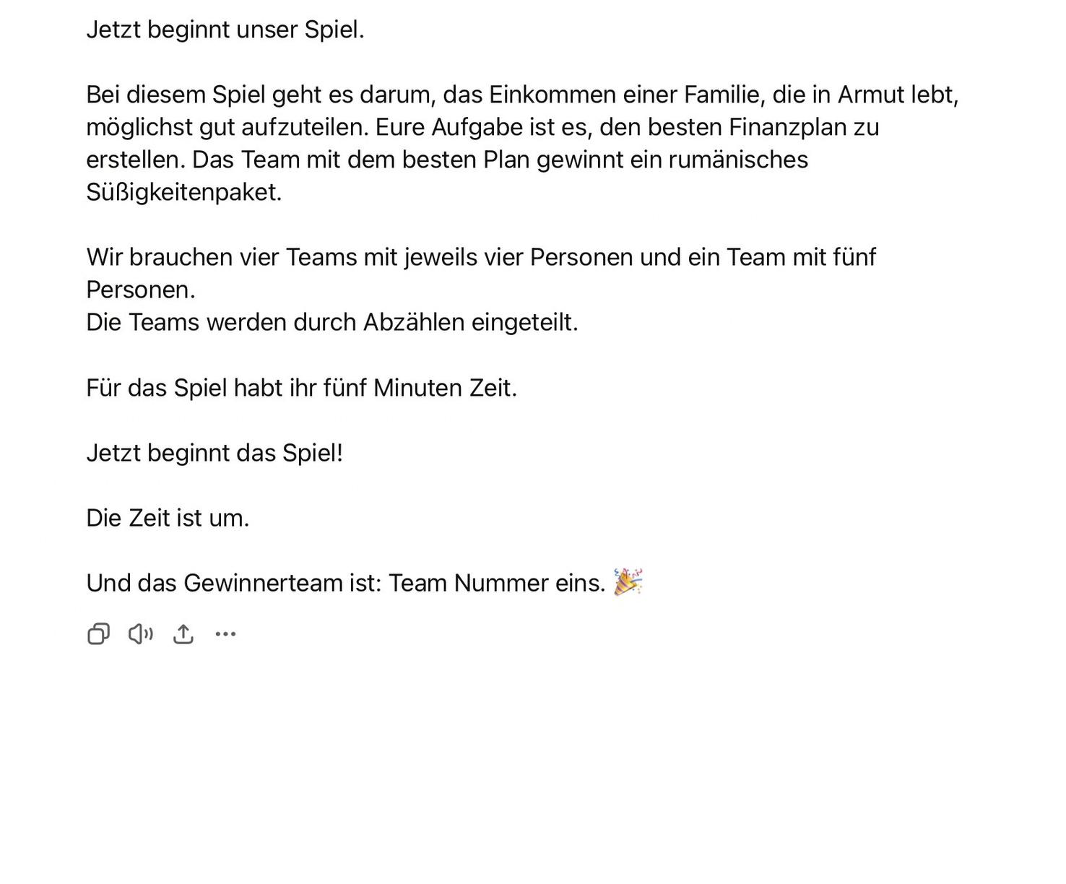

Slide 23
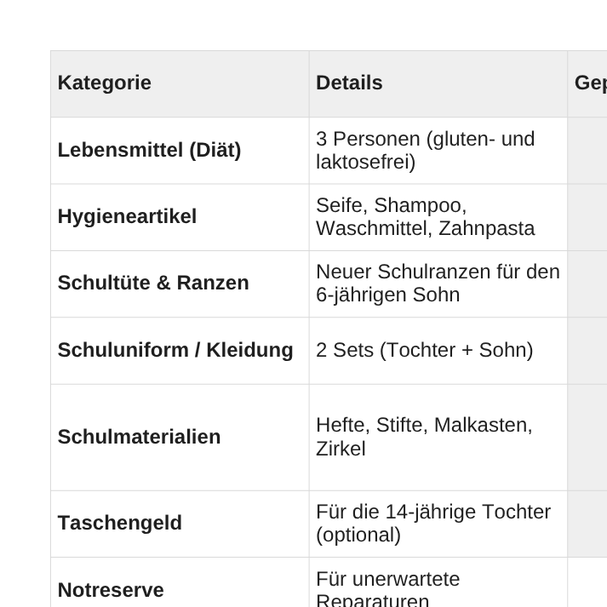
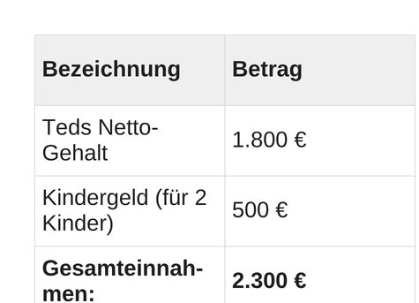
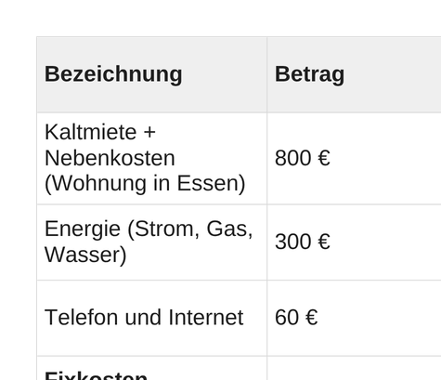
Situation: Es ist September, der Monat des Schulanfangs. Ted ist Lagerarbeiter und erzieht seine zwei Kinder allein. Hilf Ted, sein Geld richtig zu planen!

